Slide 1


Introduction à
SNCF Voyages.SI Se – 04/2011

Slide 2


Construire son application ?
Manuellement
    Modifier les fichiers de paramétrage
    Exporter les différents JAR
    Copier les dépendances dans le répertoire lib.
    Faire un ZIP du projet et le renommer en WAR
    Envoyer le fichier par FTP au serveur d’application
    Se connecter à la console d’administration du serveur et lancer l’application
En combien de temps ?
Entre 15 minutes et … ½ journée
1 erreur dans le processus et c’est le drame…
oubli d’un fichier, oubli d’une dépendance, correction de dernière minute..

Slide 3

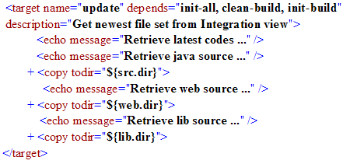
Construire son application ?
Première réponse : ANT
    Scripts pour automatiser le processus.
    Durée du processus réduite de moitié
    Le processus de monopolise personne : On le lance et on passe à autre chose.

Slide 4

Construire son application ?
  Les limites de ANT
    Ecrire le script, c’est long.
    Modifier un script c’est très long !
    Au final le gain de temps n’est pas évident.
    Les scripts ne sont pas directement réutilisables (structures différentes selon projets).
    Beaucoup de temps perdu pour rendre un script générique
    http://anonsvn.jboss.org/repos/seam/branches/community/Seam_2_0/

Slide 5
Pourquoi Maven ?
Convention Over Configuration
    On ne scripte plus, on décrit son projet (POM)
  Architecture extensible
    Des plugins réutilisables et configurables évitent la multiplication des scripts de build.
    Gestion des dépendances du projet
    Référentiel d’artefacts
    Dépendances déclaratives
    Dépendances transitives
    Amélioration de la qualité des tests unitaires
    Exécution automatique des tests unitaires
    Contrôles (conventions de nommages, codage, …)
    Rapports et documentations

Slide 6
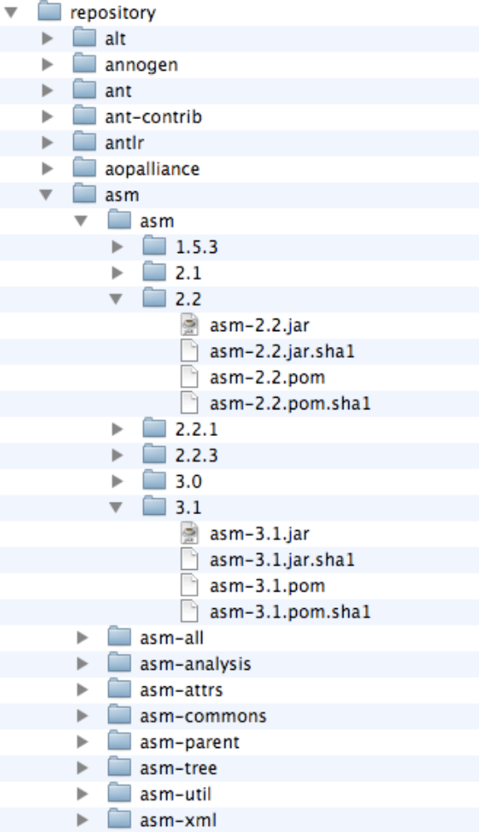
Les référentiels d’artefacts
  Le référentiel Local
  ${user.home}/.m2/repository
  Centralise tous les artéfacts
  utilisés et créés par les projets
  Configurés avec .m2/settings.xml

Slide 7
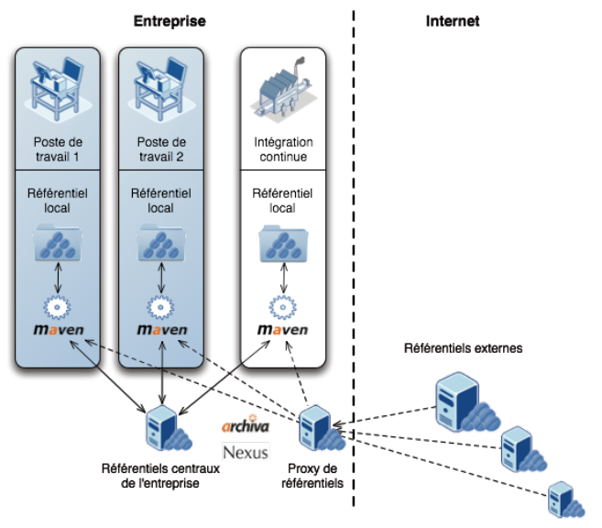

Les Référentiels d’artéfacts
  Le référentiel central d’entreprise
    http://etic.nexus/nexus
Démo !

Slide 8
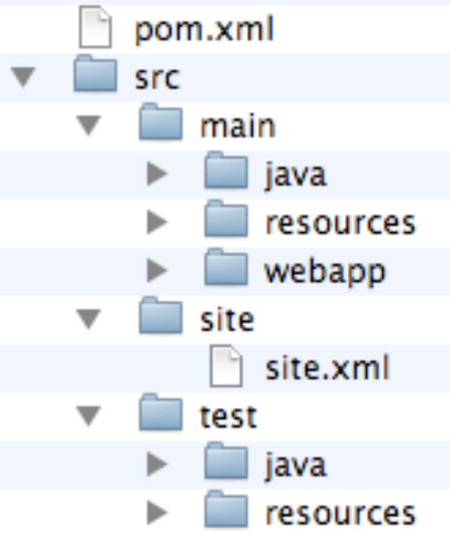
Les conventions
  1 projet Maven = 1 artéfact (pom, jar, war, …)
  Organisation des répertoires prédéfinie
  Descripteur standardisé (POM)
  Cycles de constructions standardisés

Slide 9
Le POM
<?xml version="1.0" encoding="UTF-8"?>
<project>
<modelVersion>4.0.0</modelVersion>
<groupId>com.sncf.gl.app</groupId>
<artifactId>app</artifactId>
<version>0.0.1-SNAPSHOT</version>
<packaging>war</packaging>
<name>Mon Appli</name>
<dependencies>
<dependency>
<groupId>org.springframework</groupId>
<artifactId>spring-struts</artifactId>
<version>2.0.2</version>
</dependency>
…
</dependencies>
</project>
  Un fichier XML décrivant
    Identifiants du projet
    Version
    Description
    Liste des développeurs
    dépendances

Slide 10
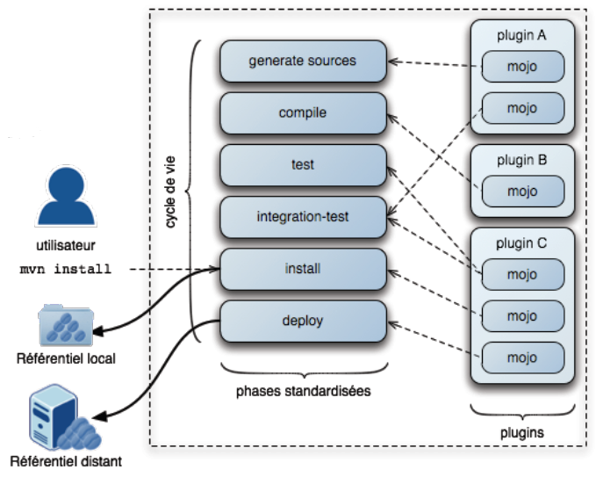
Cycle de vie et plugin

Slide 11
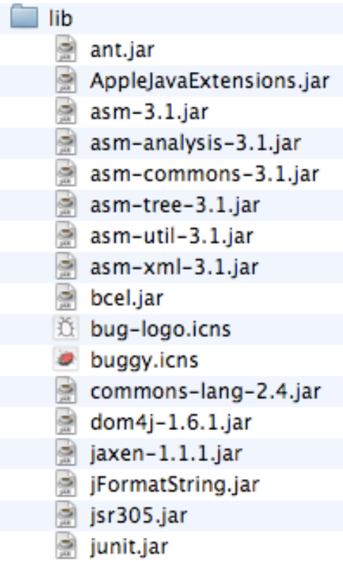
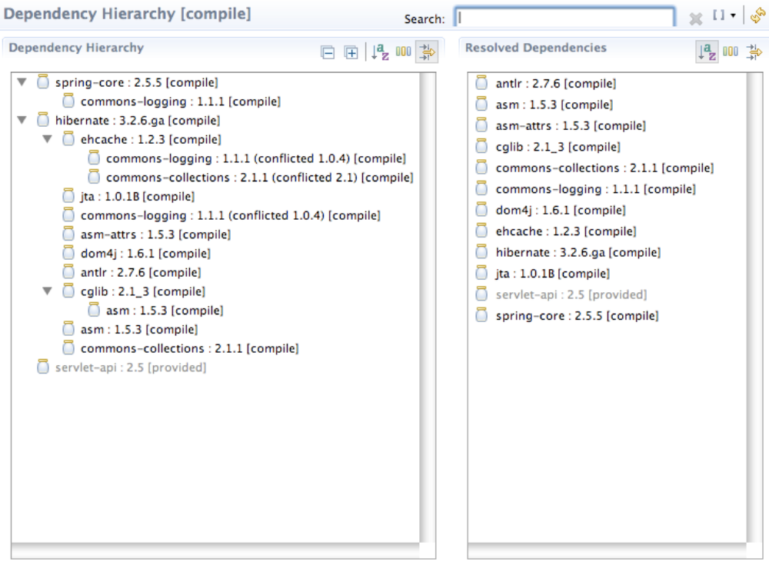
Les dépendances
Sans Maven
Avec Maven

Slide 12
Les dépendances
  Déclaratives : artefacts de premiers niveaux
  groupId + artifactId + version (+classifier)
  Type (packaging) : jar, war, ear, pom, etc...
  Transitives: artefacts « tirés » par les artefacts de niveau 1 .. n
    LibA → LibB
    LibB → LibC
    Alors LibA → LibC
    Scope d’utilisation :
    test : seulement tirés pendant la phase de test
    compile : par défaut
    provided : API déjà intégré au serveur, drivers JDBC, ...
    runtime :
    …

Slide 13
Les versions
  SNAPSHOT
    Version particulière : indique qu’un artefact est en cours de développement.
    Version suffixée par –SNAPSHOT
    Installée uniquement sur le repository local
  RELEASE
    Pas de –SNAPSHOT dans la version.
    Peut-être installée (déployée) sur le repository Nexus.
Notes:
J’ai simplifié la notion ici.
La version SNAPSHOT ne doit rester qu’en local (pas remontée sur le nexus d’entreprise) pour des raisons de préco.

Slide 14
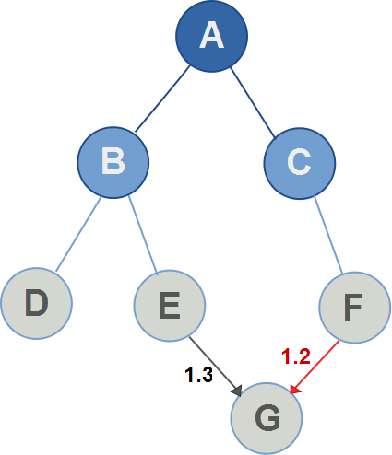
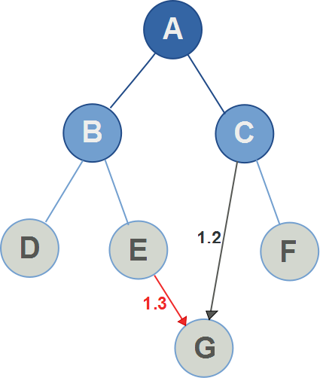
Les résolutions de versions
Sur un même niveau : la version la plus récente l’emporte.
Sur des niveaux différents : le niveau de dépendances le plus proche du projet l’emporte

Slide 15
L’héritage
Permet de factoriser les paramètres entre projets/modules
L’organisation des sous modules et de l’héritage doit être technique (EJBs, WARs, JARs) et non fonctionnelle (serviceA, serviceB).
Dans le POM du module
<parent>
<groupId>X.Y.Z</groupId>
<artifactId>jars</artifactId>
<version>1.0-SNAPSHOT<version>
</parent>
Dans le POM du parent
<modules>
<module>moduleA</module>
<module>moduleC</module>
<module>moduleB</module>
</modules>
Notes:
Evite la redéfinition de certains éléments du POM :
URL du site, Déploirement du site, iformation SCM
Permet de construire un projet et tous ses modules en résolvant l’ordre de leurs dépendances (réactor). Les modules sont déclarés explicitement.
Je pense à la situation des projet Alliance où c'est un peu le bordel et où l'application UA est constuite avec des modules dont des modules fonctionnels (MAF) au sens Alliance (ceux ci se décompose éventuellement en sous couches etchnique et là clairement il y a indigestion)
On pourrai même imaginer sur une aplication comportant une partie batch et une partie Web :
Un premier niveau pour les dépendance commune (pom-dep)
Un deuxième niveau avec trois pom (Batch, Web, Commun, dont le parent est pom-dep) mais définissant leurs sous modules techniques.
Troisième niveau avec les modules eux-même.
Sinon la notion de sous module (composition) et d'héritage n'est pas exactement la même, même si de manière générale, ils sont plutôt utilisés comme tu le décrit.

Slide 16
Intégration Continue
Type de contrôles / reporting
Résultat de l’execution des tests
Couverture de tests : clover, cobertura
Qualité du code : findbugs
Conformité aux standards : checkstyle
Patterns / Antipatterns : PMD
Ces contrôles sont effectués par le serveur d’intégration continue (phase sonar:sonar) qui fournit le rapport.
Reporting – Réactif
Le développeur corrige les problèmes une fois le rapport étudié.
Les problèmes sont dans le gestionnaire de sources.

Slide 17
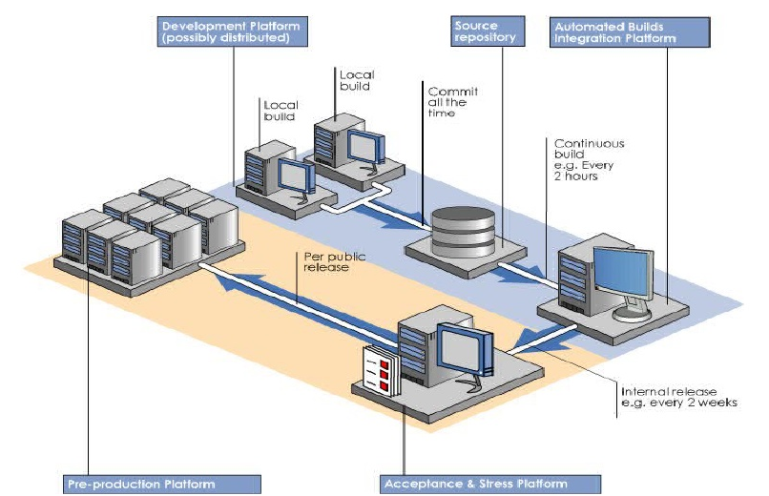
Intégration Continue

Slide 18
Les apports
  Standardisation
  Pour les équipes
  Capitalisation des connaissances
  Permet de passer facilement d’un projet à un autre
  Pour l’équipe « Support Développement »
  Facilite de support
  Réutilisation
  De configuration, de recommandations sur les dépendances, de traitements, de librairies
  Intégration continue facilitée
  Processus de release automatisé

Slide 19
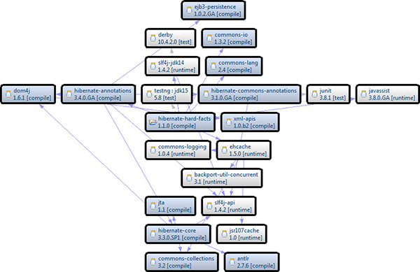
Maven dans l’IDE
  Dans Eclipse JEE Lynx :
  m2Eclipse
  Editeur
  Conflits de résolution
  Graphe de dépendance
  Edition de POM faciilitée
  Maven Dependencies
  Build depuis l’IDE
  Quelques soucis encore…
  mise à jour des artefacts
  problèmes avec WTP
  …
Démo !

Slide 20
Les POM proposés par Sea
  POM « tirent » les versions préconisée à SV.Si et dont l’équipe Sea apporte le Support :
  Group Id : com.sncf.gl.mda
  Artefacts :
  mda-spring
  mda-spring-hibernate
  mda-spring-jdbc
  spring-flex
  cxf
  http://etic.nexus/nexus/index.html#nexus-search;quick~com.sncf.gl.mda

Slide 21
Faire échouer son projet avec Maven
Ne pas utiliser les conventions
Mettre tout ce qu’il est possible de mettre dans le POM
Se rendre dépendant de l’environnement
Multiplier les niveau d’héritage
Utiliser systématiquement « -DMaven.test.skip=true »
Faire les releases à la main
S’échanger les JAR par mail
Utiliser massivement le plugin antrun
Confondre dependencies et dependencyManagement
| Titre de la présentation | Direction | 11/08/26

Slide 22
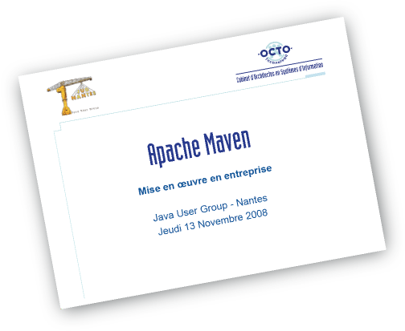
Questions ??
DSIV-Support-MDA@sncf.fr
Crédits
Largement inspiré de :
Disponible sur http://www.nantesjug.org/
| Titre de la présentation | Direction | 11/08/26

